Slide 1
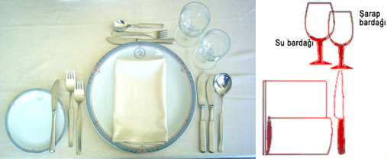
KUVER AÇMA
İki Bardak:
Kuverde kullanılacak iki bardağın yeri sunulacak içkilere bağlıdır. Su bardağı ile birlikte şarap bardağı da kullanılacak ise şarap kırmızı veya beyaz olmasına bakılmadan ana yemek bıçağının bir parmak ilerisine yerleştirilir. Su bardağı şarap bardağının soluna veya yanına yerleştirilir. Değişik bir başka şekilde su bardağı şarap bardağının sol ilerisine bıçağa 45 derecelik açı yapacak şekilde de yerleştirilebilir.

Slide 2
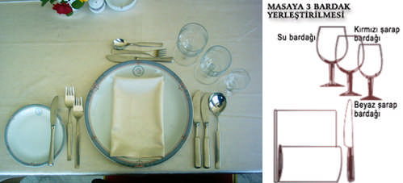
KUVER AÇMA
Üç Bardak:
Mönüye göre, masaya üç bardak yerleştirilmesi gerekiyor ise şu şekilde yerleştirilirler.Kırmızı şarap bardağı ana yemek bıçağının üst ilerisine alınır. Beyaz şarap bardağı kırmızı şarap bardağının sağ yanına veya sağ altına alınarak, bıçağa 45 derecelik açı yapacak şekilde yerleştirilir. Köpüklü şarap bardağı kullanılacak ise su bardağının yerine yerleştirilebilir.

Slide 3
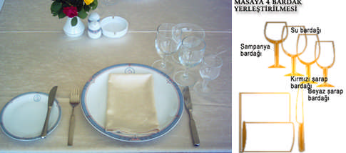
KUVER AÇMA
Dört Bardak:
Mönüyü göre masaya dört bardak yerleştirilecek ise; ana yemek bıçağının ilerisine kırmızı şarap bardağı yerleştirilir. Diğer bardaklar bıçağa 45 derecelik açı yapacak şekilde yerleştirilir. Köpüklü şarap bardağı da kırmızı şarap bardağının ilerisine veya sağ ilerisine yerleştirilebilir.

Slide 4
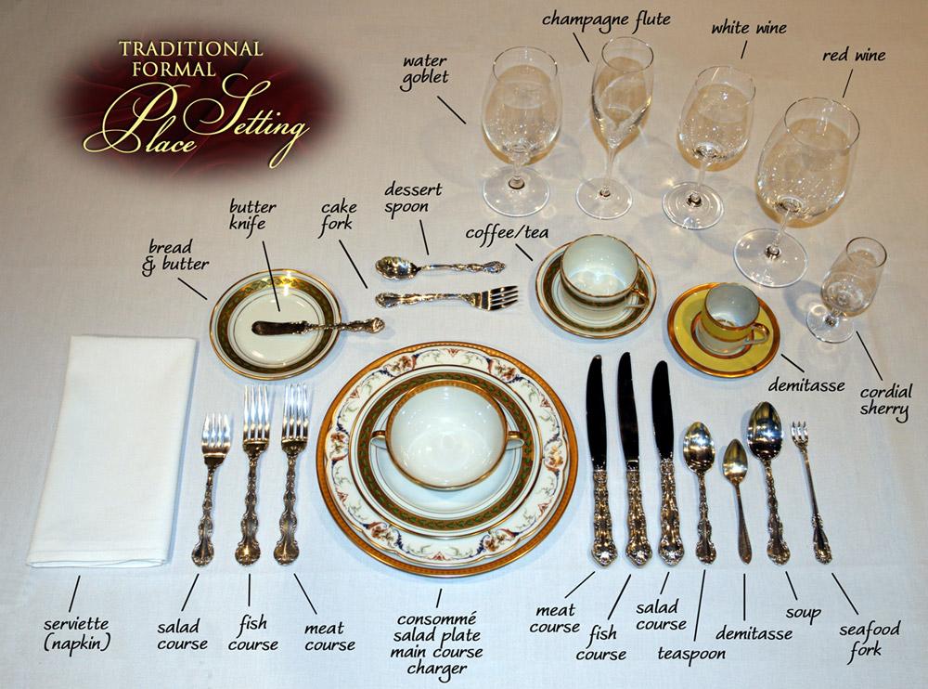
KUVER AÇMA
Beş Bardak:
Konuklar yemek öncesinde aperatif bir içecek alacaklar ise bardaklar dört bardak sıralaması ile yerleştirilir. Aperatif bardağı da beyaz şarap bardağının sağına konuğa en yakın yere yerleştirilmelidir. Diğer bir yerleştirme şekli ise bıçakla 45 derecelik açı yapacak şekilde yerleştirmedir.

Slide 5
KUVER AÇMA
Su bardakları tozlanmamaları için masaya ters olarak yerleştirilir. Konuklar gelmeden
az önce veya geldiklerinde çevrilerek açılır. Küçük işletmelerle alakart restoranlarda
uygulanan bu usul kalabalık ziyafetlerde ve büyük salonlarda uygulanmaz.

